Slide 1
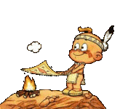
Всё известно вокруг, тем не менее
На Земле ещё много того,
Что достойно, поверь, удивления.
Изумления твоего.

Slide 3
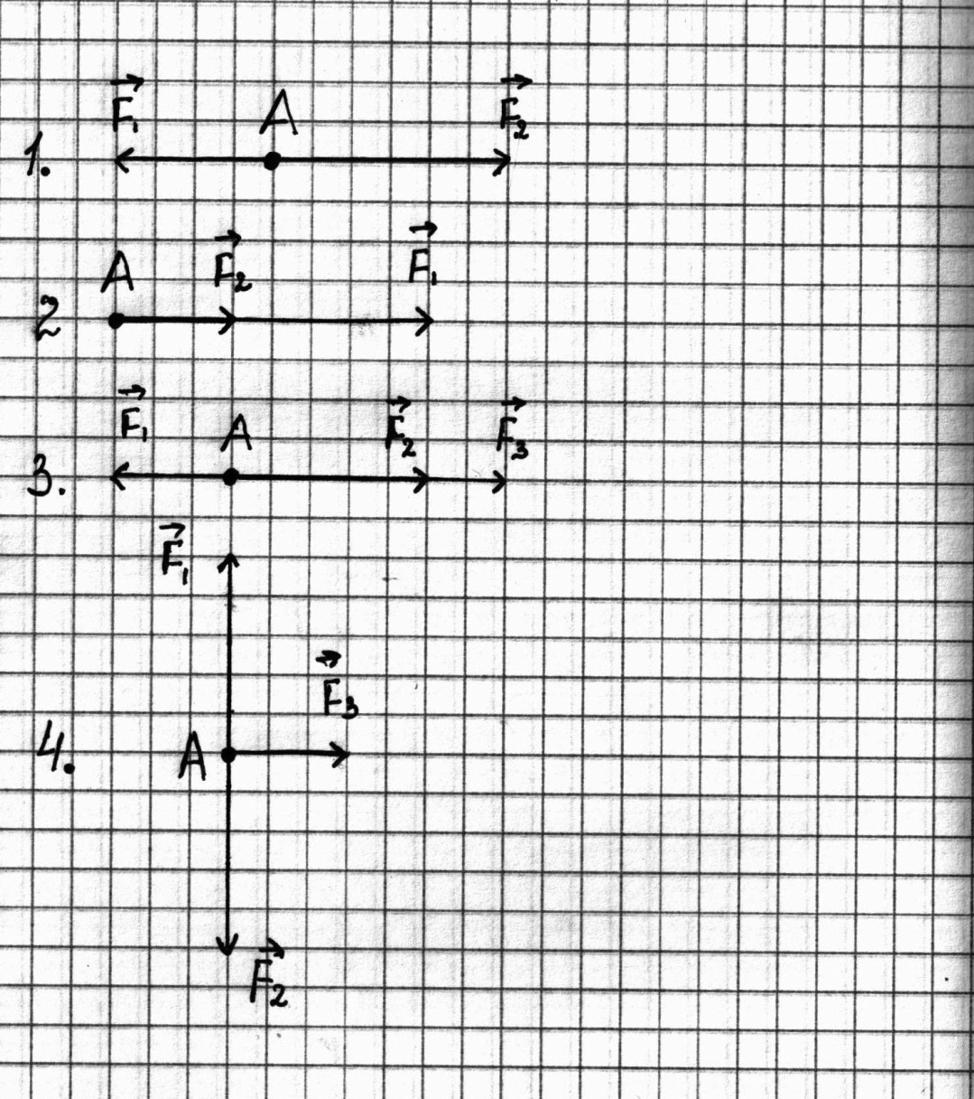
Найти равнодействующую сил, действующих на точку А (см. рисунок). Изобразите эту равнодействующую.

Slide 4
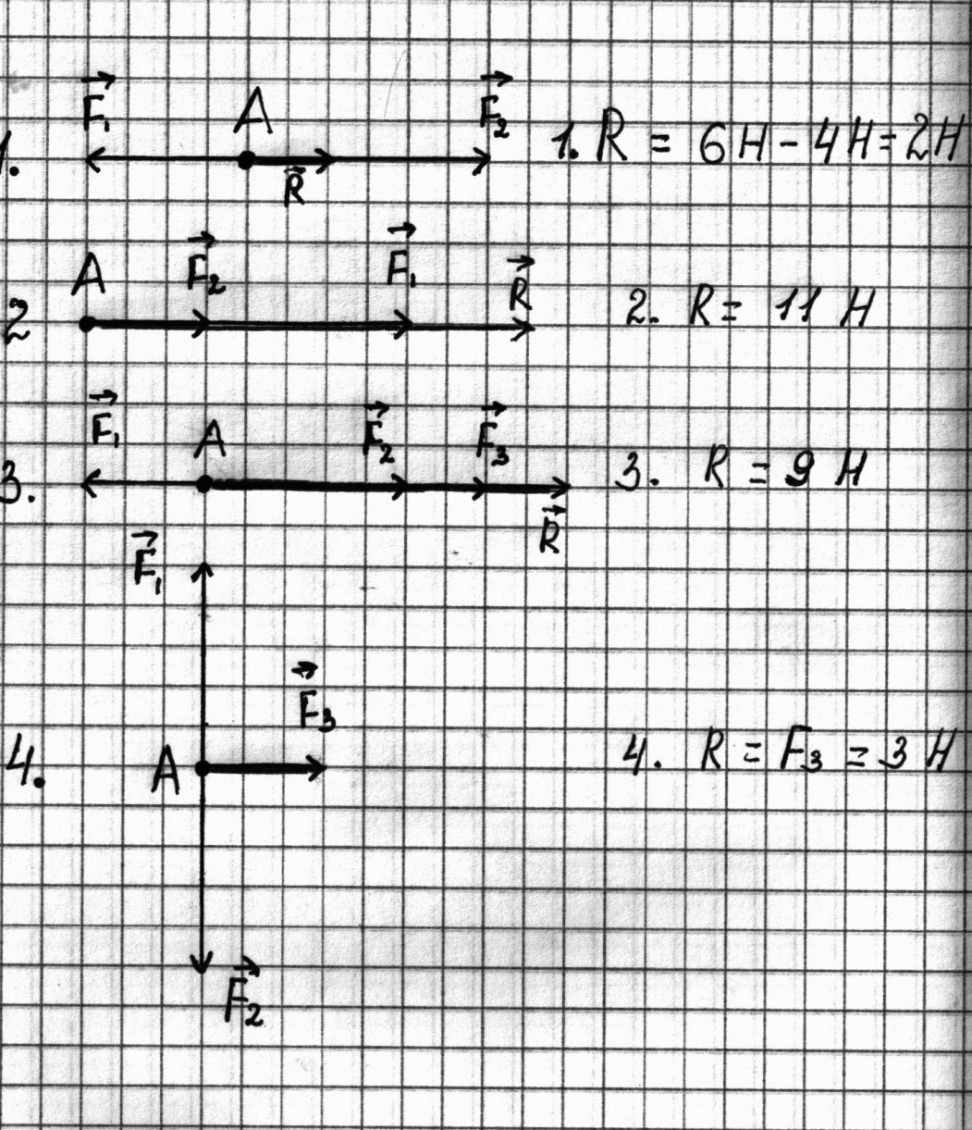

Slide 5
Определение, обозначение, единицы измерения равнодействующей сил.
Сила, которая производит на тело такое же действие, как и несколько одновременно действующих сил, называется равнодействующей этих сил (учебник стр.104).
[R ]= 1 Н

Slide 6
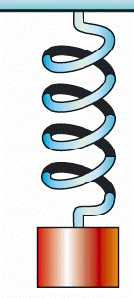

Slide 7
Как расчитать равнодействующую сил?

Slide 8
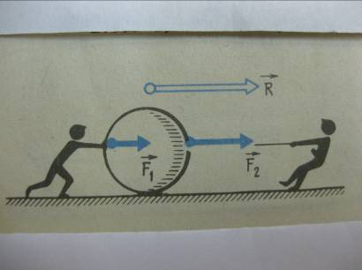
Правило нахождения равнодействующей.
Если силы направлены в одну сторону, то
R = F₁ + F₂
Равнодействующая сил, направленных по одной прямой в одну сторону, направлена в ту же сторону, а её модуль равен сумме модулей составляющих сил (учебник, стр. 105).

Slide 9
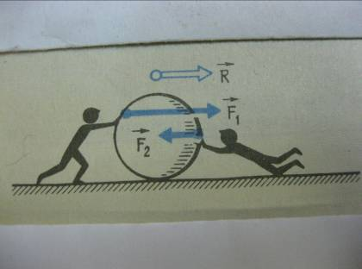
Правило нахождения равнодействующей.
Если силы направлены в противоположные стороны, то
R = F₁ - F₂
Равнодействующая сил, направленных по одной прямой в противоположные стороны, направлена в сторону большей по модулю силы, а её модуль равен разности модулей составляющих сил (учебник, стр. 106).

Slide 10
1. Чему равна равнодействующая двух сил,
приложенных к телу в точке А?
А
3 Н
5Н
8Н

Slide 11
2. Чему равна равнодействующая двух сил,
приложенных к телу в точке А?
А
2 Н
2 Н
4Н

Slide 12
3. Чему равна равнодействующая трёх сил,
приложенных к телу в точке А?
А
3 Н
3 Н
5Н
5Н

Slide 13
Что происходит с телом в результате действия сил?
10 Н 10 Н
Равнодействующая равна 0 значит тело либо находится в покое, либо движется равномерно и прямолинейно.

Slide 14
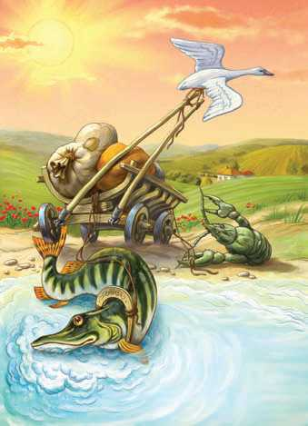

Slide 16
Решите задачу
Дед, взявшись за репку, развивает силу тяги до 600 Н, бабка до 100 Н, внучка до 50 Н, Жучка до 30 Н, кошка до 10 Н и мышка до 2 Н. Справилась бы с репкой эта компания без мышки, если силы, удерживающие репку, равны 791 Н?

Slide 17
Решите задачу
Коля и Толя влюбились в Олю и стали тянуть ее в разные стороны. Коля тянет за ноги с силой 115 ньютонов, а Толя за руки с силой 110 ньютонов. Вычислите, чему равна равнодействующая этих сил и узнайте, как будет двигаться Оля: вперед ногами или головой?

Slide 18
Решите задачу
Папа тянет одеяло на себя с силой 0,5 килоньютонов, а мама тянет то же самое одеяло на себя с силой 600 ньтонов. Измерь результирующую этих двух сил, направленных в противоположные стороны и догадайся, у кого из родителей сильнее мерзнут по ночам пятки.

Slide 19
Папа, мама и бабушка не пускают Катю на свидание к Артуру, хватают за руки и пытаются удержать дома, прилагая все вместе силу, направленную по одной прямой в одну сторону и равную 500 ньютонам. Однако Катя прямолинейно и равномерно движется в противоположную сторону - к двери. Чему равна сила, с которой Катя стремится на свидание к Артуру?

